Slide 1
§4.3 The American way of life
In deze presentatie leer je over:
Economische groei en welvaart
De American way of life
Het nieuwe medium: televisie
De jongerencultuur
Amerikanisering
© Noordhoff Uitgevers

Slide 2
Economische groei en welvaart
Na de Tweede Wereldoorlog:
VS welvarend
Europa verarmd en verwoest
Na de Tweede Wereldoorlog lange periode van welvaartsgroei, eerst in de VS en vanaf 1955 in West-Europa.
De babyboom (geboortegolf) versterkte de economische groei.
© Noordhoff Uitgevers

Slide 3
American way of life
De American way of life na de Tweede Wereldoorlog: Amerikaanse levensstijl gekenmerkt door individuele vrijheid en welvaart.
Bij deze levensstijl hoorden o.a.: vakanties, aanschaf van luxe consumptiegoederen, gemaksvoedsel, supermarkten.
© Noordhoff Uitgevers

Slide 4
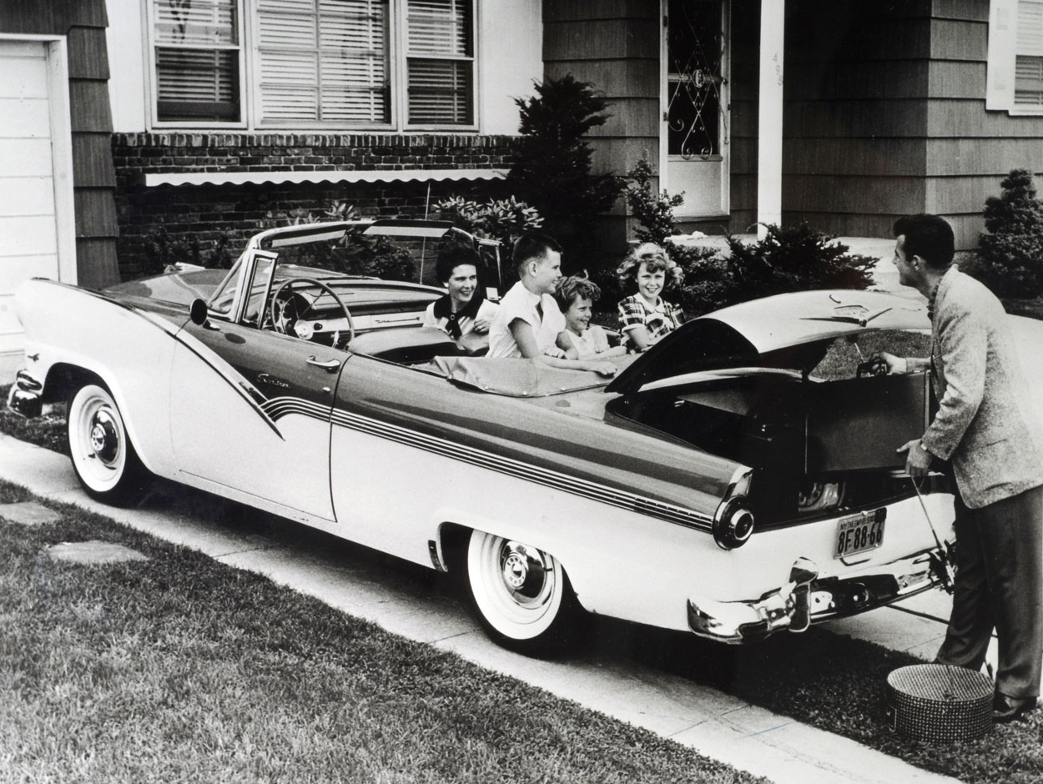
De Amerikaanse droom - eigen auto en eigen huis - werd voor bijna alle Amerikanen bereikbaar.
© Noordhoff Uitgevers

Slide 5
Het nieuwe medium: televisie
Nieuwe massamedium televisie werd in VS heel populair.
Televisie werd uitgezonden door commerciële zenders. Dit is radio en televisie die worden betaald met geld van adverteerders.
Bedrijven traden op als sponsors: onderneming, stichting of persoon die een activiteit met geld ondersteunt.
© Noordhoff Uitgevers

Slide 6
Jongerencultuur
Er ontstond een aparte jongerencultuur: aparte cultuur met eigen smaak en normen en waarden van jongeren.
Jongeren gingen zich onder meer van ouderen onderscheiden in kleding en muziek.
Oorzaak: welvaart -> ook jongeren hadden meer geld.
© Noordhoff Uitgevers

Slide 7
Amerikanisering
De Amerikaanse droom werd voor Europeanen een voorbeeld.
Rond 1955 ontstond ook in Europa welvaart -> amerikanisering nam toe.
Amerikanisering: het doordringen van de Amerikaanse cultuur buiten de VS.
© Noordhoff Uitgevers

Slide 8
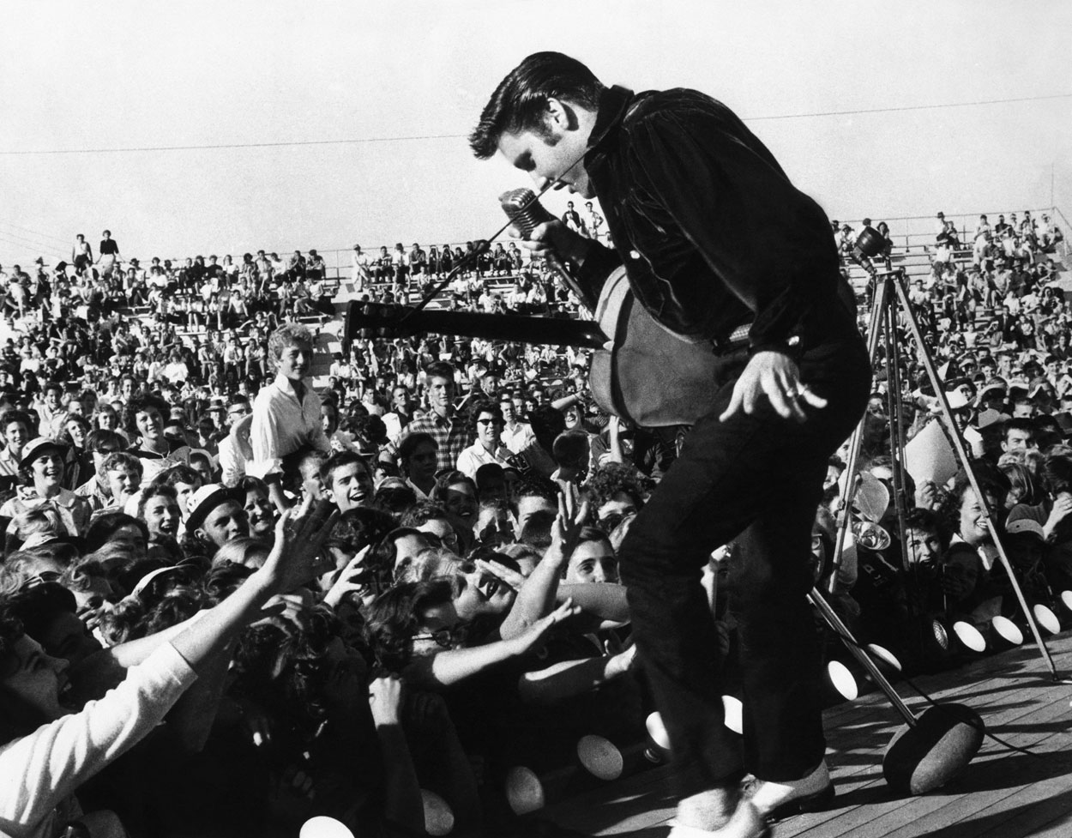
Door Elvis maakten jongens een vetkuif in hun haar en droegen ze strakke spijkerbroeken en leren jacks.
© Noordhoff Uitgevers

